Slide 1


  أهم إجراءات
  الوقاية والأمان
احمِ نفسك من مجرمي الإنترنت
نقدم لك خطوات بسيطة بوسعك اتخاذها لتأمين نفسك ضد مخاطر انتحال الشخصية وسرقة الأموال.

Slide 2
@idcareaus
"مهمتنا بسيطة: مساعدة الناس على استرجاع إحساسهم بالسيطرة على أمورهم والكرامة والعدل، وإنفاذ القانون ضد جرائم الإنترنت والنصب والاحتيال.
د. ديفيد ليسي، مؤسس مجموعة IDCARE ومديرها التنفيذي
www.idcare.org
i

Slide 3


@idcareaus
  احمِ هويّتك
هذه مسألة لا بد وأن تحظى بالمزيد من اهتمامك!
حماية هويّتك أمر مهم جدًا؛ فإذا وقعت هويّتك في يدَي أحد المحتالين، فسيصير بوسعه سرقة أموالك، وفتح حسابات باسمك، بل وحتى الإضرار بحياتك بطرق أشدّ خطورة.
لا يدرك الكثيرون أن هذه الحوادث قد تلم بهم في غمضة عين، بل ولا يدركون صعوبة حل مثل هذه النزاعات. يستعرض هذا الدليل خطوات عملية وبسيطة تساعدك على تأمين معلوماتك الخاصة، والبقاء في مأمن من المحتالين وحوادث سرقة الهويّة.
www.idcare.org
ii

Slide 4


@idcareaus
  المحتويات
  01
نهج استجابة IDCARE ثلاثي الخطوات
  02
التوقّف والتحقّق والتأمين
  03
الوصول عن بُعد
  04
كلمات المرور
  05
المصادقة متعددة العوامل
  06
تقرير الائتمان
www.idcare.org
iii

Slide 5




@idcareaus
  فلنفترض أنك وقعت ضحية لجريمة احتيال
نهج استجابة IDCARE ثلاثي الخطوات
الخطوة الأولى
تواصل مع البنك أو المنشأة المالية التي تتعامل معها.
الخطوة الثانية
تواصل مع IDCARE، فخدماتنا مجانية وعلى درجة عالية من السرية.
الخطوة الثالثة
تحدّث مع أحد أصدقائك أو أقربائك، فالاحتيال يتغذى على الكتمان.
www.idcare.org
01

Slide 6

@idcareaus
التوقّف والتحقّق والتأمين
"أتعجب لحالي، أي خطأ فادح هذا الذي فعلته؟ فقد نفَّذت ما طلبوه مني في بضع دقائق، ومن ثم بعد أن مرت ساعة، صرت أتساءل: "لم تصرّفت هكذا؟"
أولى خطوطك الدفاعية ضد الاحتيال هي التصرف بتأنّ.
المحتالون هدفهم الإيقاع بك وأنت في إحدى هذه الحالات:
  مشغول
  مضغوط
  مشتَّت
فهذه الحالات تكدِّر صفاء ذهنك وتمنعك من التفكير السليم. يوقعون بك لتتصرّف برعونة واندفاع، مستغلين أنك مشغول أو خائف أو في عجلة من أمرك.
التوقّف والتحقّق والتأمين
هدّئ من روعك برهة
استَخر قلبك - هل أنا مطمئن لما أفعل؟
اطلب النصيحة
تأكَّد من جميع التفاصيل مرتين.
التصرّف بتأنّ طريقة بسيطة ومجربة لتبقى في مأمن.
www.idcare.org
02

Slide 7

@idcareaus
  الوصول إلى جهازك عن بُعد
يهدف هذا النوع من الاحتيال إلى التحكُّم في جهازك، ومن ثم الوصول إلى معلوماتك الشخصية.
تكون بداية هذا النوع محاولة لفت انتباهك عن طريق:
- نافذة منبثقة تحذرك من الفيروسات أو المخترقين (الهاكرز)
- رسائل تومض باللون الأحمر، وعادةً ما تكون مصحوبة بتحذير عالي الصوت.
- مكالمة هاتفية تدَّعي أنها من البنك الذي تتعامل معه، أو شركة الاتصالات
أو شركة الإنترنت، زعمًا بأن التواصل هدفه إخطارك بالأعطال في جهازك
أو حسابك الشخصي.
ما أن يحدث ذلك، سيتم توجيهك إلى مكالمة "خدمة عملاء" وهمية.
قد يبدو لك أن المتصل ينوي خيرًا، لكنه يهدف إلى حملك على تنزيل تطبيق معين، ما سيمنحه القدرة على الوصول إلى جهازك عن بعد.
بمجرد اختراقه لجهازك، فبوسعه:
- سرقة كلمات المرور.
- الانتفاع من حساباتك البنكية.
- حرمانك من بياناتك الشخصية عبر تشفيرها.
لا تمنح أحدًا أبدًا حقوق الوصول عن بُعد إلا إذا تواصلت بنفسك مع جهة تقديم الخدمات المُعتمدة.
هل تظن أنك قد سمحت لأحدهم بالوصول إلى جهازك عن بُعد؟
تصرّف بسرعة:
- افصل جهازك عن شبكة الوايفاي فورًا.
- تواصل مع المنشأة المالية المعنية في الحال.
- ابحث عن مصدر موثوق للدعم الفني.
www.idcare.org
03

Slide 8

@idcareaus
  كلمات المرور
كلمات المرور هي خط دفاعك الأول وقت اتصالك بالإنترنت.
يسهل علينا جميعًا استخدام كلمة المرور نفسها لجميع الحسابات، لكن ذلك له مخاطره الشديدة أيضًا.
إذا تعرضت للاختراق، فسيتمكن المخترقين من السيطرة على كل شيء.
حاليًا، كلّ منَّا لديه نحو 100 كلمة مرور، وسيكون من المستحيل
تذكرها كلها.
كيف تنشئ كلمة مرور منيعة؟
- اجعلها طويلة (أكثر من 12 حرفًا)
-اجعلها مركبة ومعقدة (استخدم الأحرف والأرقام والرموز معًا)
- اجعلها مميزة (أنشئ كلمة مرور متفرِّدة لكل حساب)
تجنب استخدام كلمات المرور نفسها بعد تعديلات بسيطة، فالمخترقون سيلاحظون ذلك بسرعة.
كيف تتذكرها؟
استعمل خاصية "إدارة كلمات المرور".
فذلك يحفظ كلمات المرور في أمان، ويكتبها تلقائيًا وقت الحاجة، ويبتدع كلمات مرور جديدة ومنيعة.
  آبل: تأتي أجهزة آي فون وآي باد بتطبيق افتراضي لحفظ كلمات المرور.
  أندرويد: معظم هواتف الأندرويد بها خاصية "إدارة كلمات مرور غوغل".
هناك تطبيقات أخرى مدفوعة وغير مدفوعة - ابحث وستعثر عليها بسهولة.
نصيحة:
عندما يسألك متصفح الإنترنت إذنًا بـ"حفظ كلمة المرور"، فالأسلم أن ترفض.
استعمل مديرًا لكلمات المرور عوضًا عن ذلك - فذلك آمَنُ جدًا.
www.idcare.org
04

Slide 9
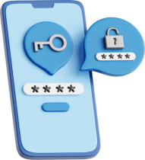
@idcareaus
  المصادقة متعددة العوامل
العديد من البنوك تنشئ تلقائيًا نظامًا للمصادقة متعددة العوامل بغرض حماية حساباتك المالية. ومع ذلك، لا بد من تفعيل المصادقة متعددة العوامل على حساباتك الأخرى، مثل حسابات مواقع التواصل وحساب البريد الإلكتروني، وذلك حتى تحمي جميع معلوماتك الشخصية.
كيفية تفعيل المصادقة متعددة العوامل:
  أولًا، سجّل الدخول إلى حسابك عن طريق اسم المستخدم وكلمة المرور.
  ثم، سيطلُب منك نظام المصادقة متعددة العوامل تأكيد هويتك من خلال خط دفاع إضافي، مثل رمز يُرسل إلى هاتفك أو إلى تطبيق المصادقة لديك.
نظام المصادقة متعددة العوامل لا غنى عنه، لماذا؟
  حتى إذا تمكن أحدهم من معرفة كلمة المرور، فلن يستطيع الوصول إلى حسابك من دون العامل الثاني.
  يبني لك جدار حماية إضافي، وذلك لحمايتك ضد جرائم التصيّد والاختراق والاحتيال.
أين يمكنك تفعيل المصادقة متعددة العوامل؟
  حسابات التواصل الاجتماعي:اذهب إلى إعدادات الحساب، وابحث عن اختيار تفعيل المصادقة الثنائية (ستجده عادةً في قائمة "الأمان" أو "الخصوصية"). توفر المنصات المشهورة هذا الاختيار افتراضيًا، بما في ذلك فيسبوك وانستغرام وتويتر.
  البريد الإلكتروني: تسمح لك أغلب شركات البريد الإلكتروني، مثل جيميل وأوتلوك، بإعداد نظام مصادقة متعددة العوامل ضمن إعدادات الأمان الخاصة بحسابك.
www.idcare.org
05

Slide 10

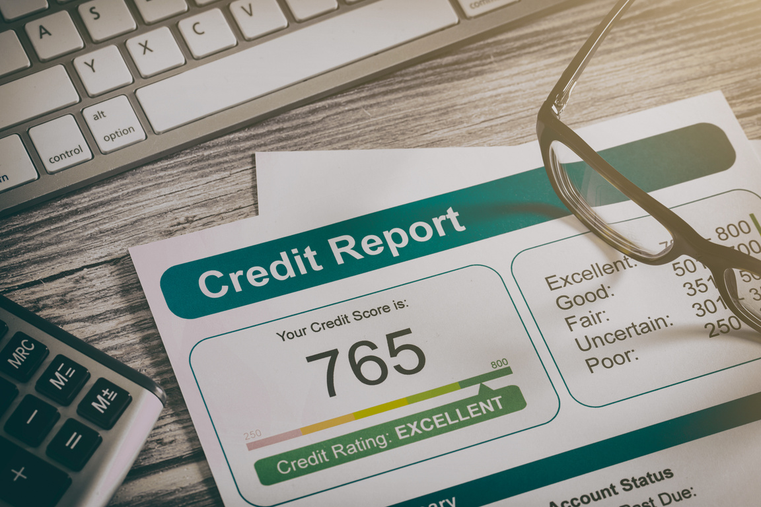
@idcareaus
  تقرير الائتمان
ما هو تقرير الائتمان؟
تقرير الأمان هو تقرير يعرض موجزًا لتاريخك الائتماني؛ حيث يعرض لك:
  الائتمان الذي تقدّمت بطلبه
  الائتمان الذي حصلت عليه
  تاريخ مدفوعاتك (بما في ذلك الفائتة أو المتأخرة)
  الانتهاكات الافتراضية أو الخطيرة التي تعرض لها ائتمانك
  إعلانات الإفلاس وأحكام المحكمة (في حالة وقوع ذلك)
يُستخدم هذا التقرير من قبل البنوك ومتخصصي التكنولوجيا والمُقرضِين، بهدف تقرير ما إذا كان من المناسب إقراضك أو عرض خدمات معينة مثل خطط الهاتف المحمول.
لماذا يجدر بي تفقّد تقرير الائتمان؟
سيساعدك تفقّد تقريرك الائتماني كل ستة إلى 12 شهرًا على تحقيق الآتي:
  رصد محاولات الاحتيال والتصيّد (يشمل ذلك القروض التي اتُخذت باسمك)
  إصلاح الأخطاء (قد تتسبب المعلومات الخاطئة في خفض درجتك الائتمانية)
  مراقبة سلامة معاملاتك المادية (والاطلاع على تقييم المقرضين لحالتك المالية)
تفقُّد تقاريرك لا يؤثر في درجتك الائتمانية.
www.idcare.org
06

Slide 11
@idcareaus
  تقرير الائتمان
معلومات إضافية
إليك كيف تتفقّد تقريرك الائتماني مجانًا:
يُوجد ثلاث هيئات لتقارير الائتمان. بوسعك طلب نسخة مجانية كل ثلاثة أشهر. يلزمك أن تأتي بتقرير من كل جهة للاطلاع على الصورة الكاملة لتاريخك الائتماني.
1) الجهة الأولى هي (Equifax): www.equifax.com.au
  ستحتاج إلى الآتي: إثبات للهوية (مثل رخصة القيادة أو بطاقة التأمين الصحي أو الباسبور).
  عادة ما يتم الاستلام في غضون 10 أيام.
2) الجهة الثانية (Experian): www.experian.com.au
  ستحتاج إلى الآتي: متطلبات إثبات الهوية نفسها
  طلب إلكتروني أو استمارة قابلة للتنزيل
3) الجهة الثالثة (Illion): www.illion.com.au
  الإجراءات نفسها من خلال استمارة إلكترونية بسيطة
  يمكنك إرسالها عبر البريد الإلكتروني أو البريد التقليدي.
ماذا إذا كان هناك خلل؟
إذا رأيت أيًا من الآتي:
  مبلغًا ائتمانيًا لم تتقدّم بطلب للحصول عليه
  قروضًا لم تأخذها
  مدفوعات متأخرة الاستحقاق رغم أنك دفعتها في أوانها
فبادر بالتواصل مع الهيئة الائتمانية وهيئة تقديم الخدمات (مثل البنك أو شركة الاتصالات)
www.idcare.org
07

Slide 12


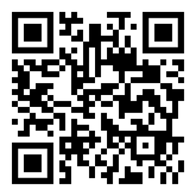
هل تراودك مخاوف حيال عمليات انتحال الهوية والاحتيال وجرائم الإنترنت؟
مؤسسة IDCARE بوسعها مساعدتك إذا:
استرجع مقاليد حسابك مع IDCARE
كل سنة، يتضرر نحو مليون مواطن أسترالي جراء عمليات الاحتيال والجرائم الإلكترونية وعمليات انتحال الشخصية.
إن كنت أحد هؤلاء المتضررين، لا تخجل من نفسك - فلست وحدك.
IDCARE هي خدمة مجانية مختصة بالهويات الوطنية والدعم السيبراني.
مديرونا وخبراؤنا لديهم باع طويل في جرائم انتحال الشخصية والأمن السيبراني؛ إذ نوفر لك دعمًا مجانيًا مخصوصًا من أجلك لنساعدك على استعادة حساباتك وإداراتها.
✓ اكتشفت أن هناك من ينتحل هويتك.
✓ نقرت على رابط مشبوه.
✓ زرت موقعًا وهميًا.
✓ أجبت عن مكالمة احتيال.
✓ قدّمت معلوماتك الشخصية إلى مجرم.
✓ فقدت محفظتك.
✓ تعرّض منزلك لعملية سطو.
✓ اكتشفت أن بريدك قد سرقه أحدهم.
✓ تورطت في علاقة أو استثمار
وتبيّنت أنها عملية احتيال.
تواصل معنا
160 595 1800
www.idcare.org

